Slide 1
강원도 감자 탐방
프로젝트 중간 발표
발표자 : 20223212 김상성

Slide 2
개발배경
문제 인식: 강원도 감자에 대한 정보(재배 방법, 요리법 등) 부족.
시장 조사: 로컬 푸드 관심 증가, 정보 제공 플랫폼 수요 증가.
목표 설정: 정보 제공 플랫폼 구축

Slide 3
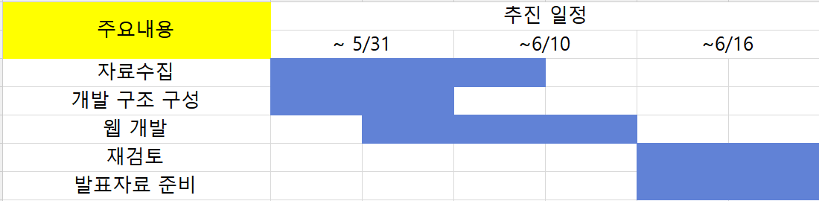
개발일정
예시

Slide 4
개발 주요 내용(1)
입력에 대한 요구 내용
데이터 수집: 강원도 감자의 재배 방법, 요리법, 영양 정보 등
사용자 입력: 사용자들이 재배 및 요리 경험을 공유할 수 있는 기능

Slide 5
개발 주요 내용(2)
주기능에 대한 요구 설명
정보 제공: 강원도 감자에 대한 종합적 정보 제공 (재배 방법, 요리법 등)
사용자 참여: 사용자 리뷰, 레시피 공유, 커뮤니티 기능
검색 및 추천: AI 기반의 맞춤형 검색 및 추천 시스템

Slide 6
개발 주요 내용(3)
결과물에 대한 요구 설명
사용자 친화적 플랫폼: 직관적이고 사용하기 쉬운 인터페이스
종합 정보 제공: 강원도 감자 관련 모든 정보를 한 곳에서 제공
지역 경제 활성화: 강원도 감자의 인지도 및 소비 촉진

Slide 7
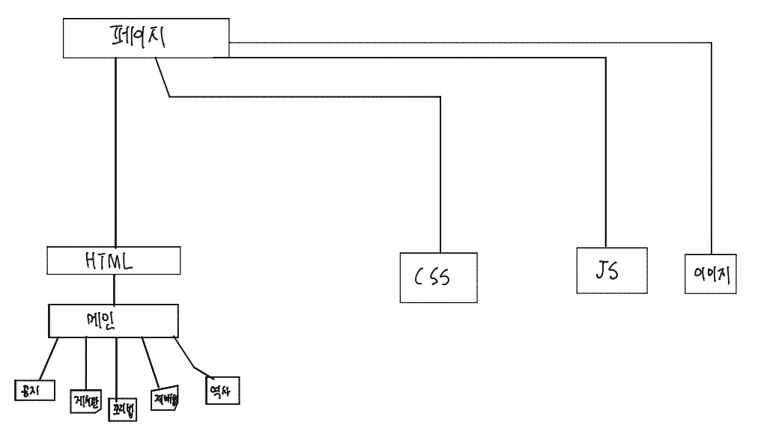
개발 내용 요점 – 파일 구성도

Slide 8
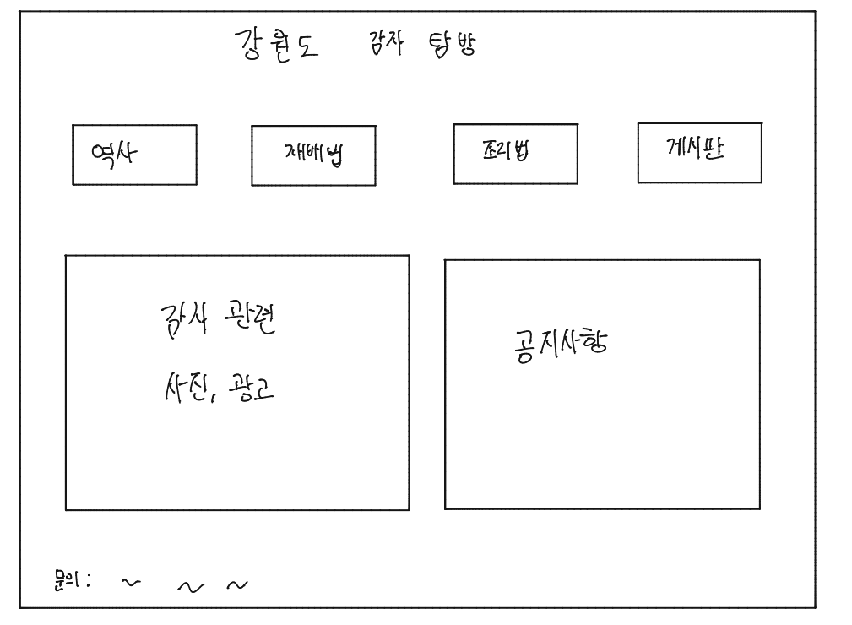
구현 결과 예시- 메인화면(레벨0)

Slide 9
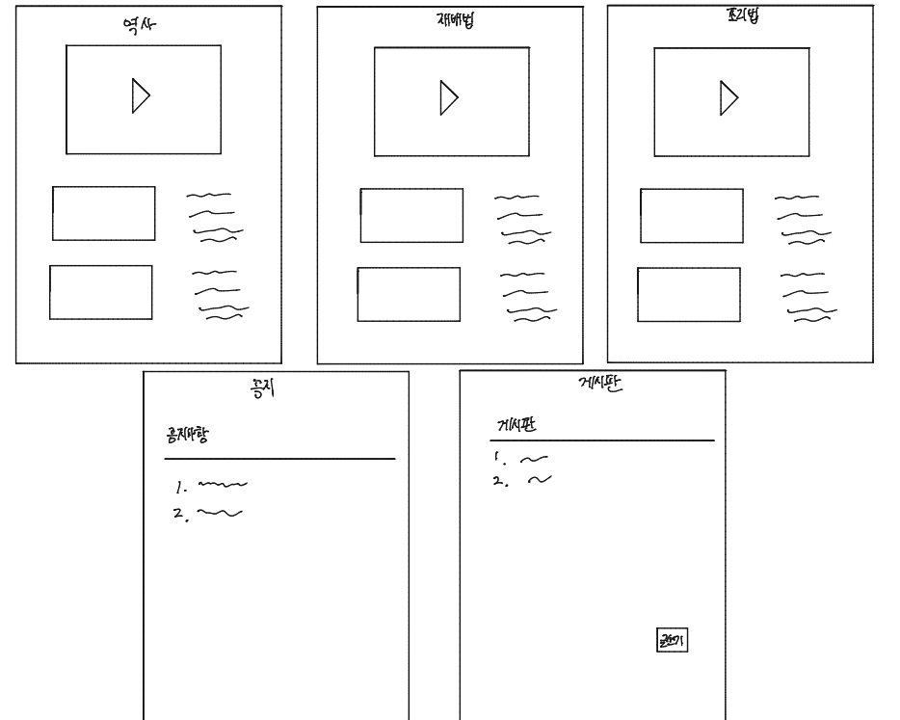
구현 결과 예시 - ... 화면(레벨1)

Slide 10
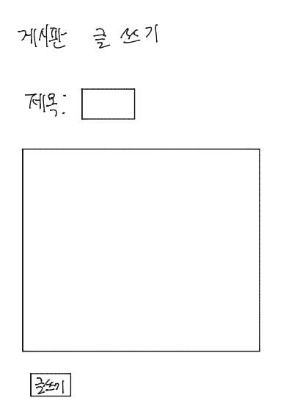
구현 결과 예시 - ... 화면(레벨2)

Slide 11
참고자료
감자종자진흥원
강원도 감자 관련 뉴스기사

